Slide 1
Pravopis skupin BJE/BĚ, VJE/VĚ, PĚ
6. TŘÍDA

Slide 2
Procvičování pravopisu
Bě / bje, vě / vje
Začíná-li slovní základ na je-, píšeme po předponě skupiny –bje, vje-.
ob-jev
v-jezd

Slide 3
Najdeš chyby?
1) Řidič vjel do garáže.
2) Vjedec objevil vzdálenou hvjezdu.
3) Závodník oběhl stadion.
4) Na mýtině se oběvila srna.
5) Maminka uvařila dobrý objed.

Slide 4
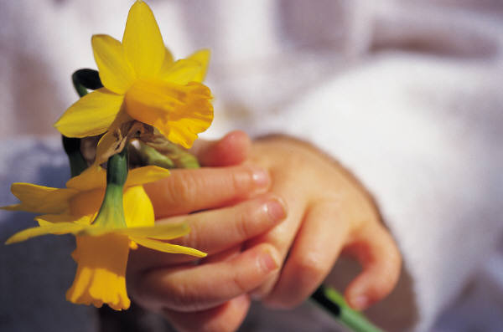
Vymyslete příběh, ve kterém použijete tato slova:
OBJEV
KVĚTINY
OBJEL
OBĚD

Slide 5
Spoj vhodné dvojice a doplňte ě/je.
Krevní
Kruhový
Nedělní
Převratný
Válečná
Měřit
Vyšlapaná
Nadýchaná
ob__d
ob__v
ob__h
ob__zd
ob__m
ob__ť
p__na
p__šina

Slide 6
Spoj vhodné dvojice a doplňte ě/je.
Krevní
Kruhový
Nedělní
Převratný
Válečná
Měřit
Vyšlapaná
Nadýchaná
oběd
objev
oběh
objezd
objem
oběť
pěna
pěšina

Slide 7
 |  | 1
 |  | 2
 | 3
 |  |  |  |  | 4
 |  |  |  |  | 5
6
 | 7
hlavní jídlo
utíkat
přístup pro auto
údaj v litrech
bílá část oka
kruh z květin
oplocená ohrada pro koně

Slide 8
 |  | 1
 |  | 2
 | 3
 |  |  |  |  | 4
 |  |  |  |  | 5
6
 | 7
o
b
j
e
m
b
ě
l
m
o
b
ě
ž
e
t
v
ě
n
e
c
o
b
ě
d
v
ý
b
ě
h
v
j
e
z
d

